Slide 1
এই স্লাইডটি সম্মানিত শিক্ষকমণ্ডলীর জন্য, বিধায় স্লাইডটি হাইড করে রাখা হয়েছে।
এই কন্টেন্টটি শ্রেণি কক্ষে উপস্থাপনের সময় কিছু নির্দেশনা প্রয়োজনীয় স্লাইডের slide note এ সংযোজন করা হয়েছে। আশা করি সম্মানিত শিক্ষকমণ্ডলী পাঠটি উপস্থাপনের পূর্বে উল্লেখিত note দেখে নিবেন। এছাড়াও শিক্ষকমণ্ডলী প্রয়োজনবোধে তার নিজস্ব কৌশল প্রয়োগ করতে পারবেন ।f5 চেপে পাঠ উপস্থাপন শুরু করবেন।

Slide 2
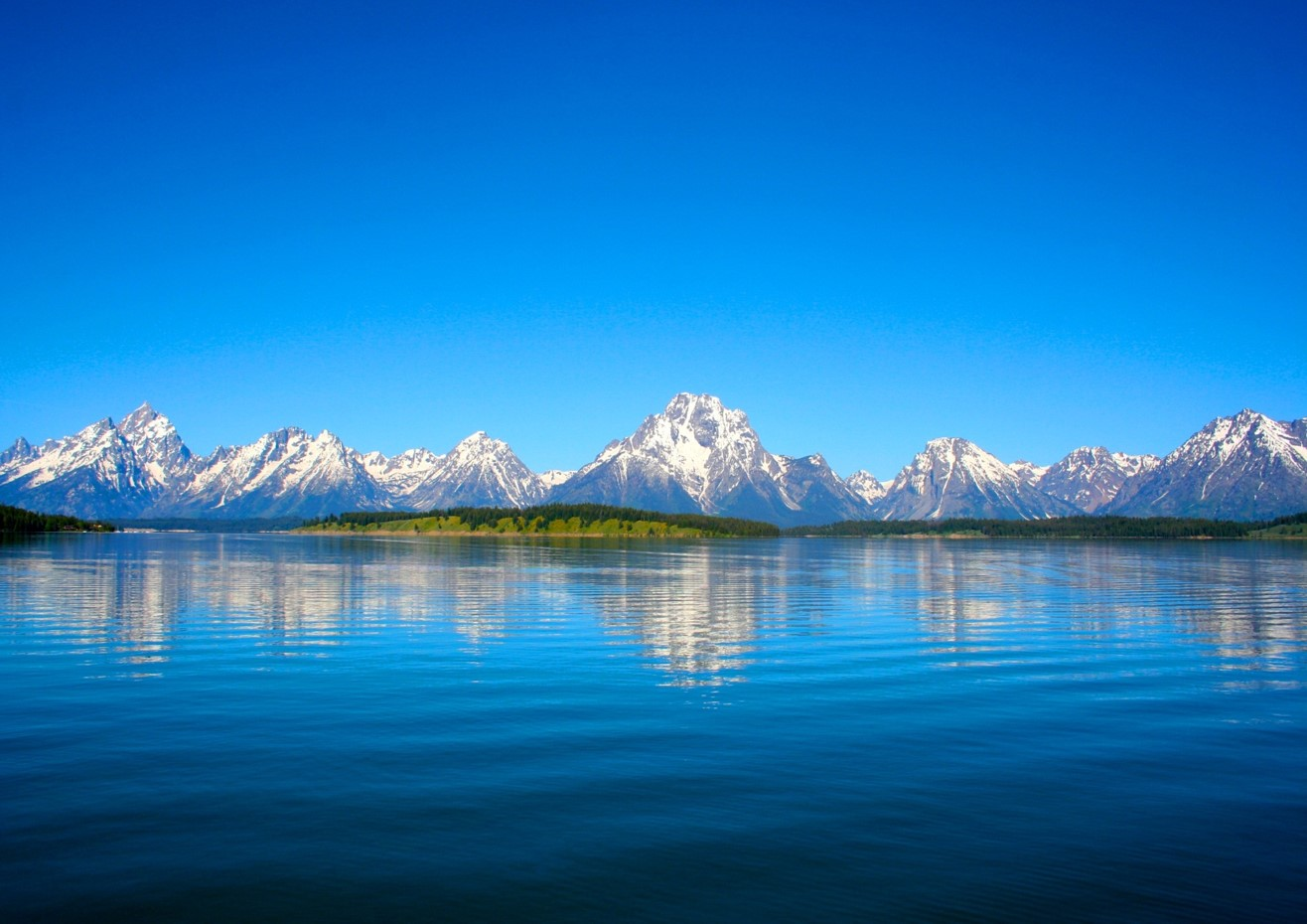
স্বা
গ
ত
ম

Slide 3


পরিচিতি
অধ্যায়ঃ ১ম (আকাইদ)
পাঠঃ ০9
সময়ঃ ৫০ মিনিট
মোঃ সাইফুল ইসলাম
সহকারী শিক্ষক
সোনামুখী উচ্চ বিদ্যালয়
আক্কেলপুর,জয়পুরহাট।
মোবাইল-০১৯১৬৩১৬১৬০
saifulpcakkelpur@gmail.com
Notes:
সম্মানিত শিক্ষকমন্ডলী আপনারা ইচ্ছে করলে এই slide টি Hide করে রাখতে পারবেন। Hide করার পদ্ধতি হলো রিবন বার এর Slide Show তে ক্লিক করে Hide Slide এর উপর ক্লিক করলে hide হয়ে যাবে। এক্ষেত্রে f5 চেপে Slide Show করলে Hide করা page আর দেখা যাবে না।

Slide 4
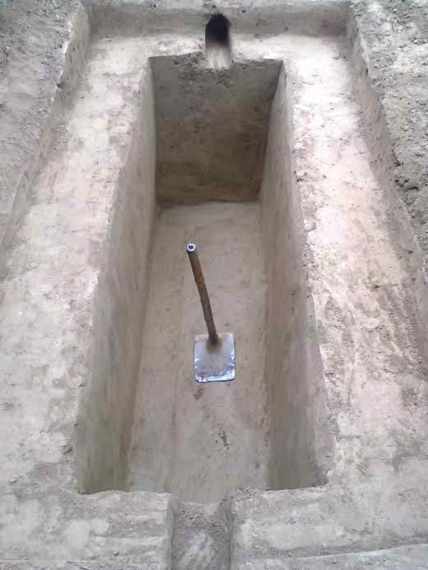
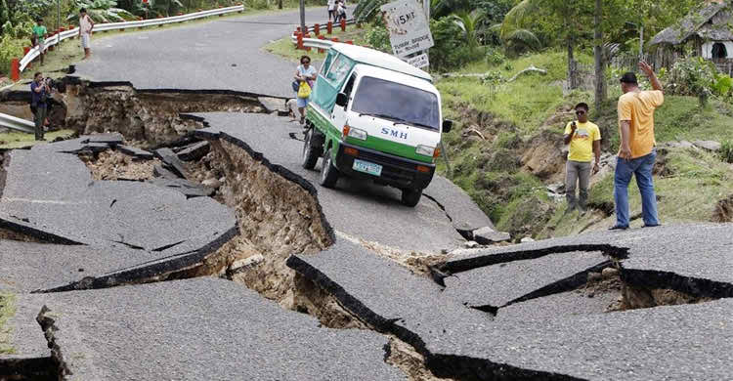
নিচের ছবি দুটি লক্ষ কর ও চিন্তা করে বল...
আমাদের শেষ ঠিকানা কোথায়?
মৃত্যুর পরের জীবনকে কী বলে?
Notes:
ক্যাপশন আসার আগে ছবি দেখে উত্তর নেওয়ার চেষ্টা করতে হবে।

Slide 5
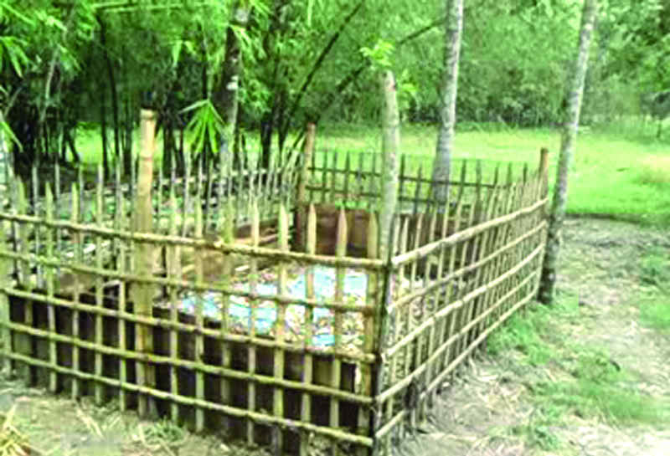
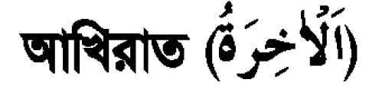
আজকের পাঠের বিষয়
Notes:
পাঠের শিরোনাম আসার আগে শিক্ষার্থীদের দ্বারা পাঠের শিরোনাম ঘোষণার চেষ্টা করতে হবে। পাঠ শিরোনাম বোর্ডে লিখতে হবে।

Slide 6
শিখনফল
এ পাঠ শেষে শিক্ষার্থীরা.........
১। আখিরাত সম্পর্কে বলতে পারবে।
২। আখিরাতে বিশ্বাসের গুরুত্ব বর্ণনা করতে পারবে।
৩। আখিরাতের স্তর সিরাত ও মিযান ব্যাখ্যা করতে পারবে।
Notes:
শিক্ষার্থীদের দ্বারা শিখনফল পড়ে নেওয়া যেতে পারে । সম্মানিত শিক্ষকমন্ডলী আপনারা ইচ্ছে করলে এই slide টি Hide করে রাখতে পারবেন।

Slide 7
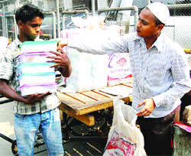
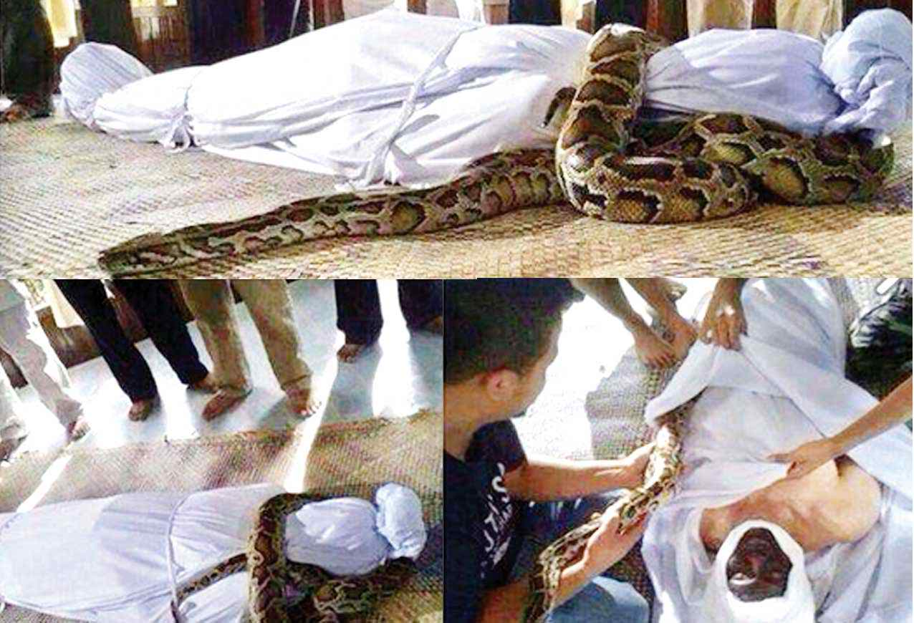
আখিরাত অর্থ –পরকাল।
মানুষের দুনিয়ার জীবনকে বলা হয় ইহকাল।
ইহকালের পরের জীবনই হলো পরকাল।
অর্থাৎ মানুষের মৃত্যুর পরবর্তী জীবনকে বলা হয় আখিরাত।
Notes:
ক্যাপশন আসার আগে ছবি দেখে উত্তর নেওয়ার চেষ্টা করতে হবে।

Slide 8
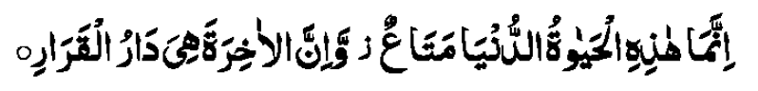
আখিরাতের জীবন সম্পর্কে আল্লাহ তায়ালা বলেন-
অর্থ: ‘এ দুনিয়ার জীবনতো অস্থায়ী উপভোগের বস্তুমাত্র। আর নিঃসন্দেহে আখিরাতই হলো চিরস্থায়ী আবাস।’ (সূরা আল মুমিন, আয়াত ৩৯ )
Notes:
শিক্ষার্থীদের দ্বারা আয়াতটি তেলাওয়াত করে নেওয়ার চেষ্টা করতে হবে । পরে শিক্ষক সুন্দর করে আয়াতটি তেলাওয়াত করে শুনাবেন।

Slide 9
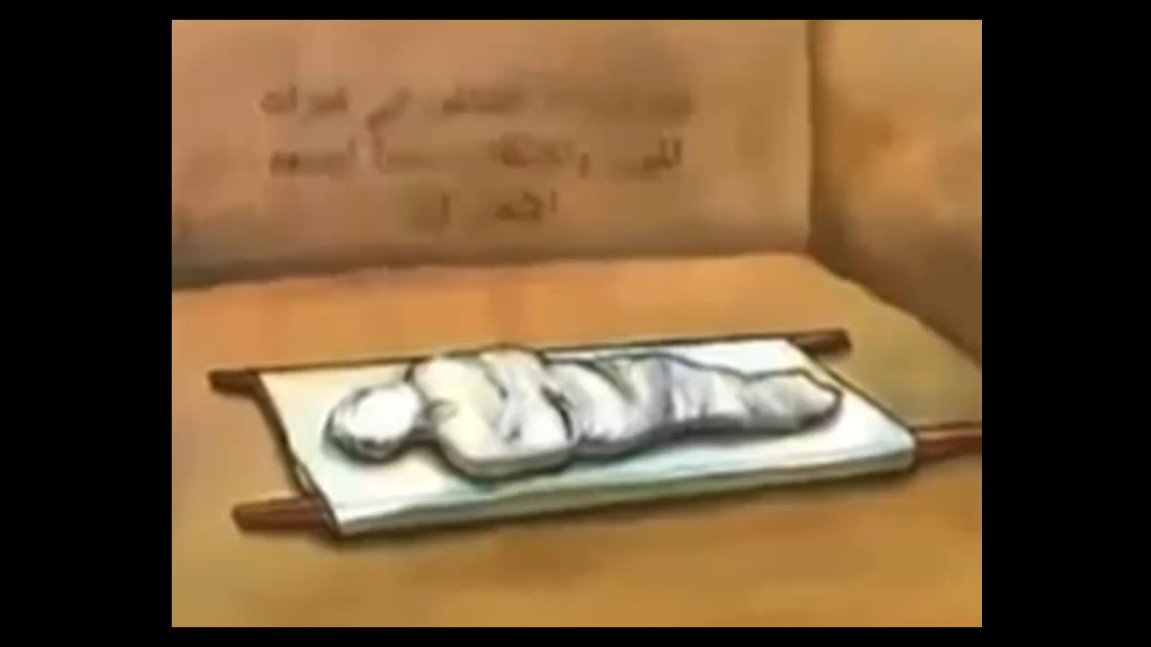
আখিরাত বিশ্বাসের গুরুত্ব
ভিডিওটি মোনযোগ দিয়ে দেখ এবং বল..
এ জীবনের শুরু আছে শেষ নাই
এই জীবন কে কী বলে?
Notes:
প্রশ্নের উত্তর ছাত্রদের থেকে নেওয়ার চেষ্টা করতে হবে।

Slide 10
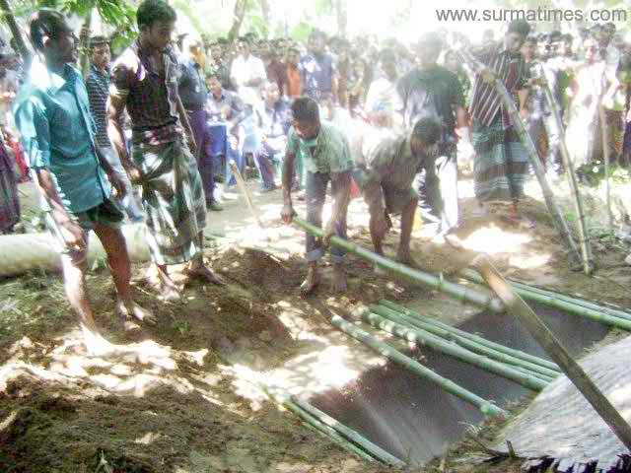
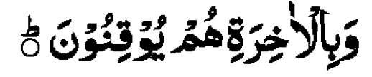
আখিরাতে বিশ্বাস না করলে কেউ মুমিন হতে পারবে না।
আল্লাহ তায়ালা মুমিনদের গুণাবলি সম্পর্কে বলেন-
অর্থঃ ‘আর তাঁরা (মুত্তাকিগণ) আখিরাতের ওপর দৃঢ় বিশ্বাস স্থাপন করে। (সূরা আল বাকারা, আয়াত ৪)
Notes:
শিক্ষার্থীদের দ্বারা তেলাওয়াত করে নেওয়ার চেষ্টা করতে হবে । পরে শিক্ষক সুন্দর করে তেলাওয়াত করে শুনাবেন।

Slide 11
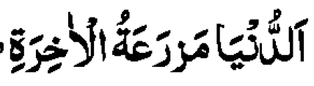
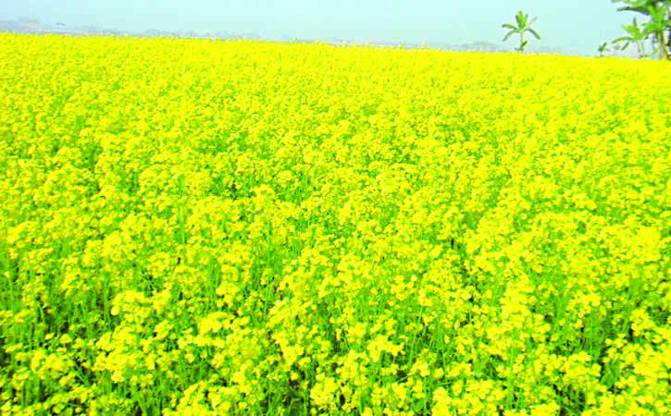
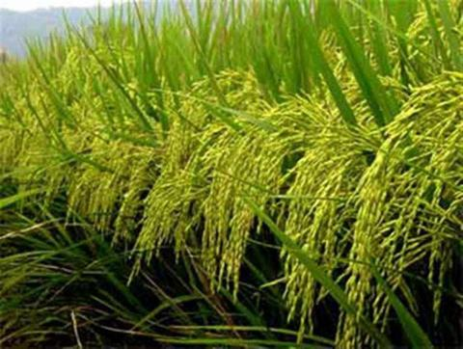
বলা হয়ে থাকে-
অর্থ: দুনিয়া হলো আখিরাতের শস্যক্ষেত্র।
যেমন বীজ তেমন ফসল। ভালো বীজে ভালো ফসল
Notes:
শিক্ষার্থীদের দ্বারা হাদিসটি পাঠ করে নেওয়ার চেষ্টা করতে হবে । পরে শিক্ষক সুন্দর করে হাদিসটি পাঠ করে শুনাবেন।

Slide 12
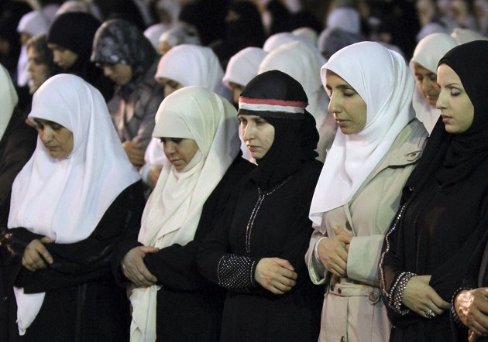
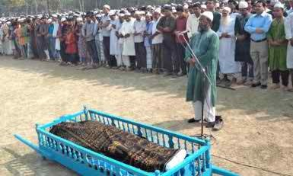
আখিরাত বিশ্বাসের গুরুত্ব
আখিরাতে মানুষকে দুনিয়ার কাজ কর্মের প্রতিদান দেওয়া হবে।
আখিরাতে মানুষকে দুনিয়ার কাজ কর্মের হিসাব দিতে হবে।

Slide 13

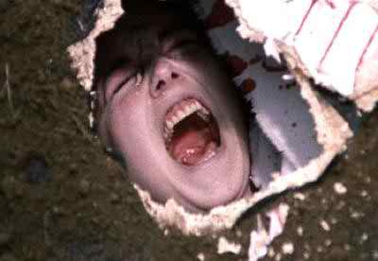
আখিরাত বিশ্বাসের গুরুত্ব
যে ব্যক্তি ভালো কাজ করবে সে আখিরাতে পুরস্কার লাভ করবে।
যে ব্যক্তি মন্দ কাজ করবে সে আখিরাতে শাস্তি ভোগ করবে।

Slide 14
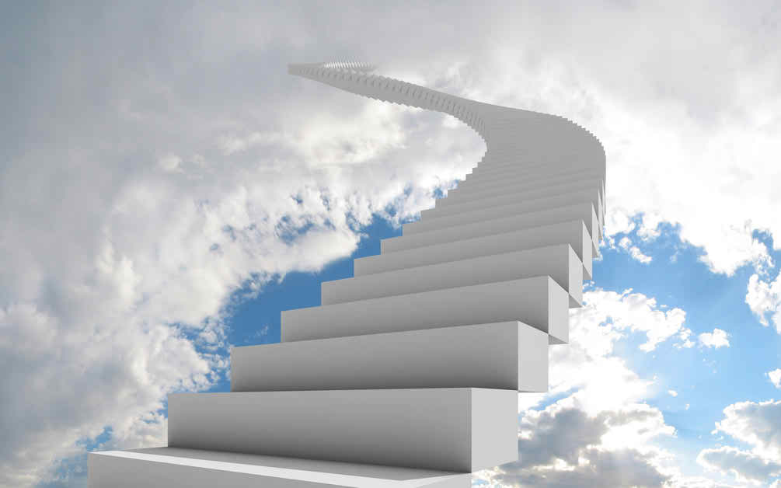
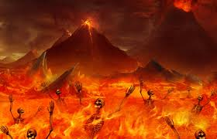
আখিরাত বিশ্বাসের গুরুত্ব
দুনিয়ায় ভালো কাজ করলে আখিরাতে শান্তির স্থান।
দুনিয়ায় মন্দ কাজ করলে আখিরাতে শাস্তির স্থান।
জান্নাত
জাহান্নাম

Slide 15
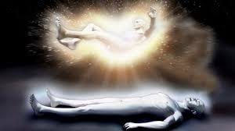
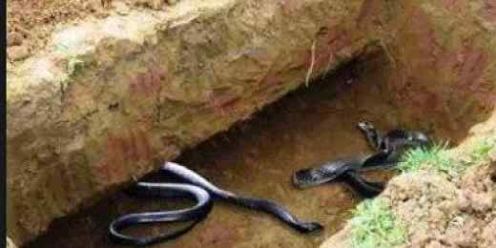
আখিরাত বিশ্বাসের গুরুত্ব
আখিরাতে কোন মানুষ মৃত্যুবরণ করবে না।
চিরকাল ধরে শান্তি অথবা শাস্তি ভোগ করবে।

Slide 16
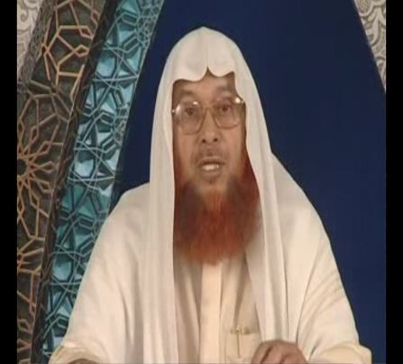
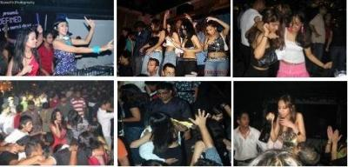
আখিরাত বিশ্বাসের গুরুত্ব
আখিরাতে বিশ্বাস মানব জীবনকে সুন্দর ও চরিত্রবান করে তোলে।
আখিরাতে বিশ্বাসী মানুষ অন্যায়, অত্যাচার, দুর্নীতি, মিথ্যাচার ও অশ্লীল কাজকর্ম করতে পারে না।

Slide 17
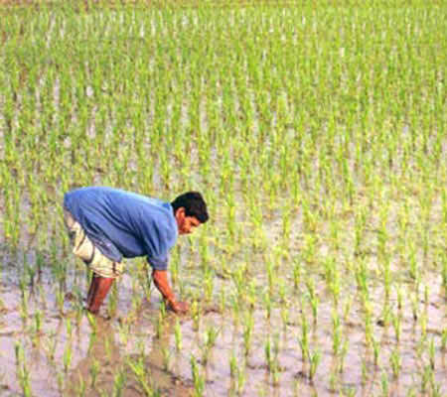
জোড়ায় কাজ
সময়
৫
মিনিট
‘দুনিয়া হলো আখিরাতের শস্যক্ষেত্র।’–উক্তিটি ব্যাখ্যা কর।
Notes:
ছবি দেখে যেন বুঝতে পারে কি উত্তর হতে পারে এ জন্য এ ছবি দেওয়া। একজনের খাতা অন্যের মাধ্যমে মূল্যায়ন করে নেওয়া যেতে পারে।

Slide 18

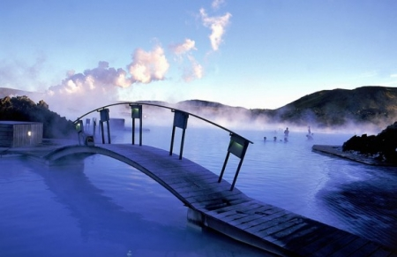
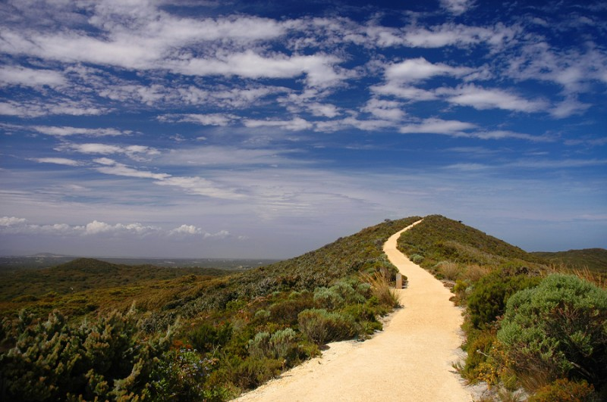
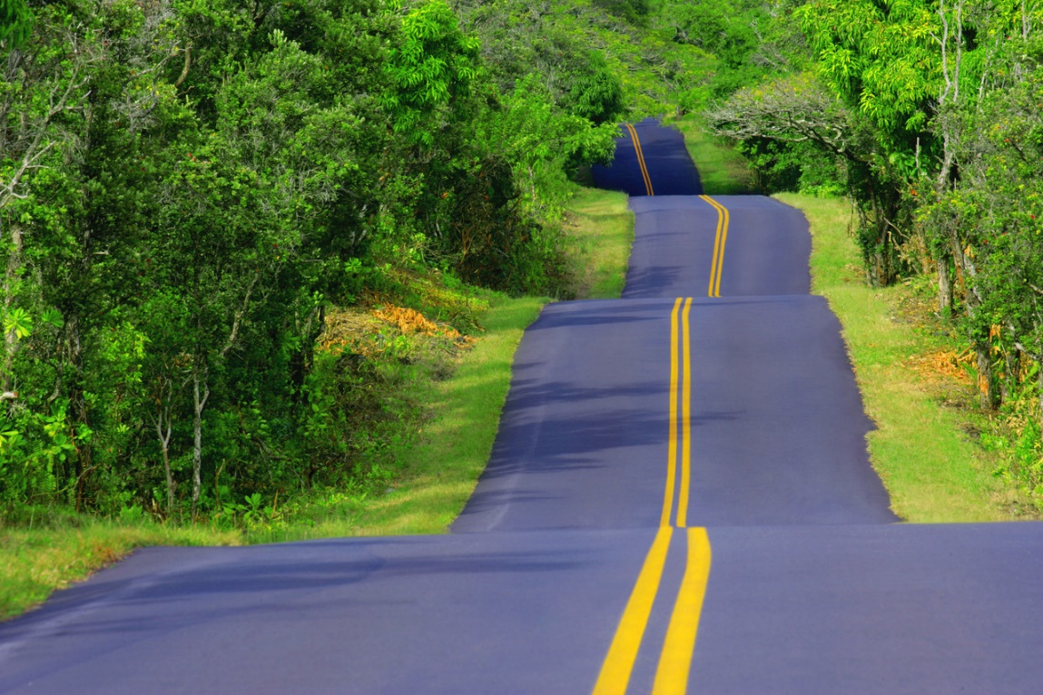
আখিরাতের অন্যতম পর্যায় হলো- সিরাত
-আরবী শব্দ- এর অর্থ
পথ
রাস্তা
পুল
ইসলামি পরিভাষায়- সিরাত হলো জাহান্নামের ওপর স্থাপিত একটি পুল।
Notes:
পথ, রাস্তা ও পুল এর উপর ক্লিক করলে ছবি দেখা যাবে।

Slide 19
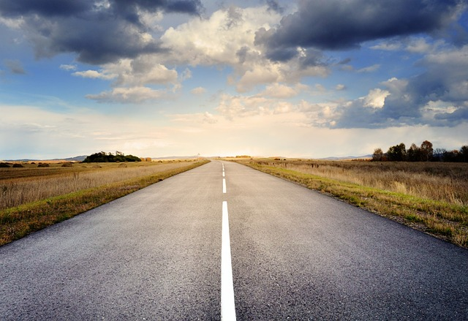
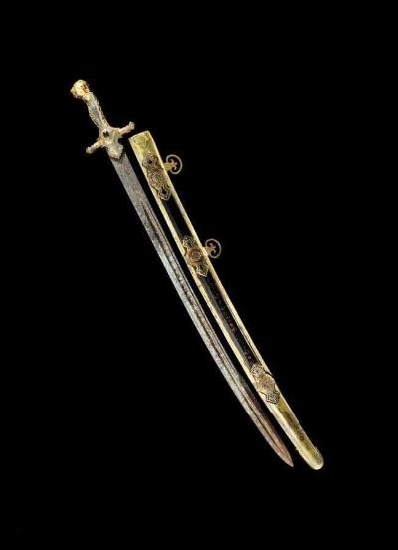
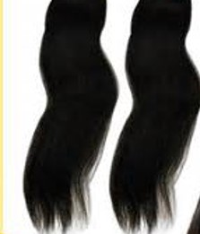
জান্নাতিগণ সিরাতের ওপর দিয়ে জান্নাতে প্রবেশ করবে।
আমল অনুসারে সিরাতের প্রশস্থতা কম বেশী হবে
কারো জন্য সিরাত হবে বিশাল ময়দানের মতো।
কারো জন্য সিরাত হবে চুলের চেয়ে চিকন ও তরবারির চেয়ে ধারালো।

Slide 20
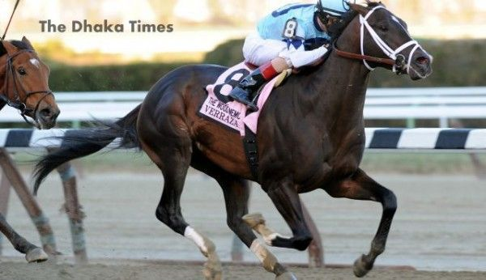
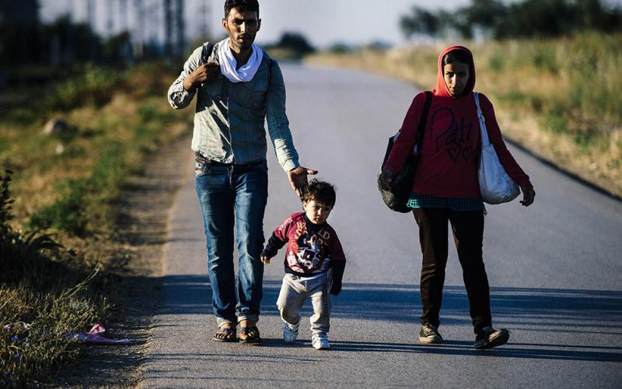
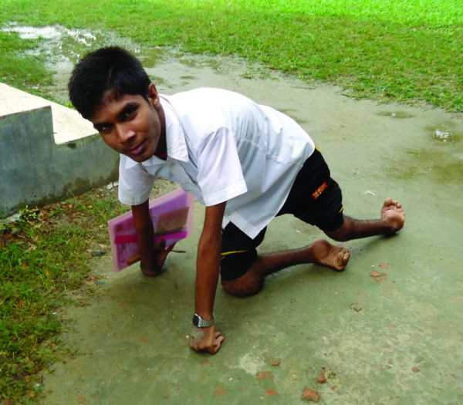
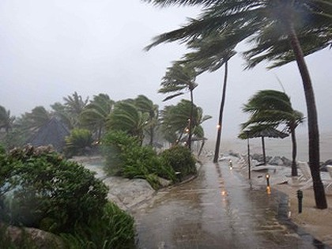
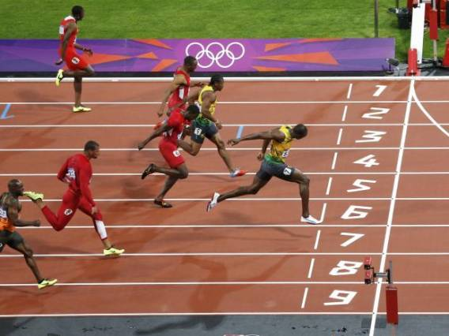

ইমানদারগণ নিজ নিজ আমল অনুযায়ী সিরাত অতিক্রম করবে
কেউ
বিদ্যুৎ গতিতে
ঝড়ের গতিতে
ঘোড়ার গতিতে
দৌঁড়ের গতিতে
হেঁটে হেঁটে
হামাগুঁড়ি দিয়ে
Notes:
প্রতিটা শব্দের উপর ক্লিক করলে এ সম্পর্কিত ছবি দেখা যাবে।

Slide 21

সিরাত হবে ঘুটঘটে অন্ধকার। এমতাবস্থায় ঈমানের আলো না থাকার কারণে তারা সিরাত অতিক্রম করতে পারবে না। বরং তাদের হাত-পা কেটে তারা জাহান্নামে পতিত হবে।
সিরাত সম্পর্কে পবিত্র কুরআনে আল্লাহ বলেন-
অর্থ: ‘এবং তোমাদের প্রত্যেকেই তা অতিক্রম করবে, এটা তোমার প্রতিপালকের অনিবার্য সিদ্ধান্ত।’
Notes:
শিক্ষার্থীদের দ্বারা তেলাওয়াত করে নেওয়ার চেষ্টা করতে হবে । পরে শিক্ষক সুন্দর করে তেলাওয়াত করে শুনাবেন।

Slide 22
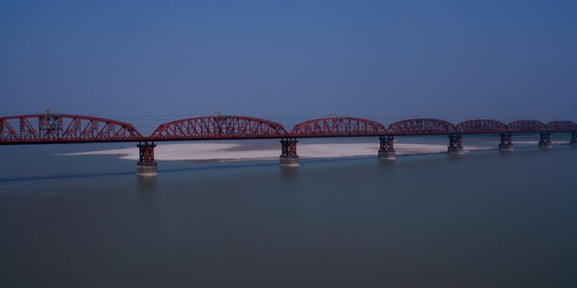

সিরাত সম্পর্কে মহানবি (স) বলেন-
অর্থ: ‘জাহান্নামের ওপর সিরাত স্থাপিত হবে।’ (মুসনাদে আহমদ)
Notes:
শিক্ষার্থীদের দ্বারা হাদিস পাঠ করে নেওয়ার চেষ্টা করতে হবে । পরে শিক্ষক সুন্দর করে হাদিস পাঠ করে শুনাবেন।

Slide 23

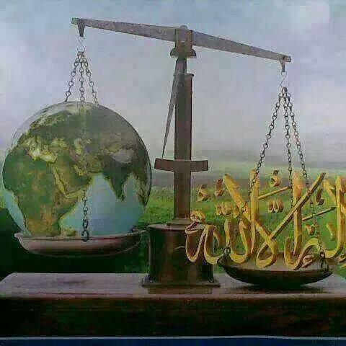

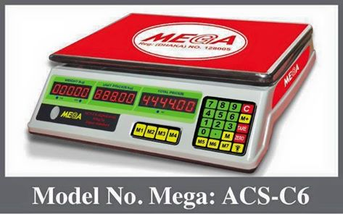
আখিরাতের অন্যতম পর্যায় হলো- মিযান
-আরবী শব্দ- এর অর্থ
দাড়িপাল্লা
তুলাদন্ড
মানদন্ড
ইসলামি পরিভাষায়- যে পরিমাপক যন্ত্রের দ্বারা কিয়ামতের দিন মানুষের পাপ-পূণ্যকে ওজন করা হবে, তাকে মিযান বলা হয়।
Notes:
দাড়িপাল্লা, তুলাদন্ড ও মানদন্ডে ক্লিক করতে হবে তবে ছবি দেখা যাবে।

Slide 24
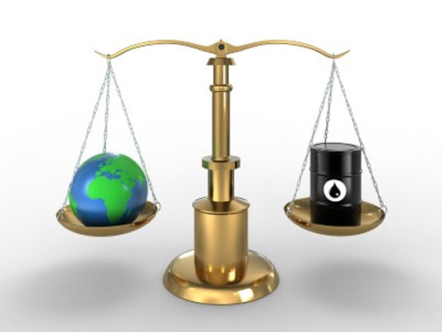

মিযান সম্পর্কে পবিত্র কুরআনে আল্লাহ বলেন-
অর্থ: ‘আর আমি কিয়ামতের দিন ন্যায়বিচারের মানদণ্ড স্থাপন করব।’ (সূরা আল-আম্বিয়া, আয়াত ৪৭)
Notes:
শিক্ষার্থীদের দ্বারা তেলাওয়াত করে নেওয়ার চেষ্টা করতে হবে । পরে শিক্ষক সুন্দর করে তেলাওয়াত করে শুনাবেন।

Slide 25

মিযান সম্পর্কে পবিত্র কুরআনে আল্লাহ বলেন-
অর্থ: ‘এবং যাদের পাল্লা (পূণ্যের) ভারী হবে, তাঁরাই হবে সফলকাম। আর যাদের পাল্লা হালকা হবে, তাঁরাই নিজেদের ক্ষতি করেছে, তারা জাহান্নামে চিরস্থায়ী হবে।’ (সূরা আল-মুমিনুন, আয়াত ১০২-১০৩)
Notes:
শিক্ষার্থীদের দ্বারা তেলাওয়াত করে নেওয়ার চেষ্টা করতে হবে । পরে শিক্ষক সুন্দর করে তেলাওয়াত করে শুনাবেন।

Slide 26

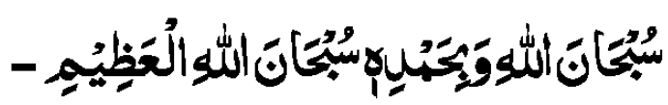
মহানবি (স) নেকির পাল্লা ভারী করার জন্য বহু আমল শিক্ষা দিয়েছেন। তিনি বলেন-
অর্থ: ‘আল-হামদুলিল্লাহ’ বলা মিযানের নেকির পাল্লা পূর্ণ করে দেয়।’ (মুসলিম)
দুটি বাক্য এমন আছে, যা আল্লাহর নিকট প্রিয়, উচ্চারণে সহজ এবং মিযানে পাল্লায় ভারী। এ বাক্য দুটি হলো-
অর্থ: ‘পবিত্রতা ও প্রশংসা আল্লাহর জন্য, তিনি মহান ও অতিশয় পবিত্র।’
Notes:
শিক্ষার্থীদের দ্বারা হাদিস পাঠ করে নেওয়ার চেষ্টা করতে হবে । পরে শিক্ষক সুন্দর করে হাদিস পাঠ করে শুনাবেন।

Slide 27
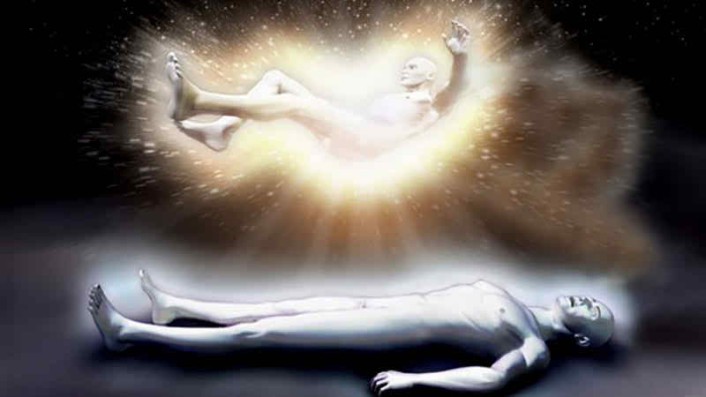
প্রতিটি দলে যেকোনো একজন লেখবে
দলীয় কাজ
৭+৫ মিনিট
আখিরাতে বিশ্বাসের গুরুত্ব উল্লেখ কর।
Notes:
দলে ভাগ করার ক্ষেত্রে আমার পরামর্শ ক্লাশ শুরুর আগে এটা করতে হবে এবং একজন দলনেতা নিযুক্ত করতে হবে। সেক্ষেত্রে প্রতি দলে সমান সংখ্যক শিক্ষার্থী রাখতে হবে এবং জোড় হতে হবে । যেমন ৪,৬,৮ ১০ জন। কাজ শেষে শিক্ষার্থীদের দ্বারা মূল্যায়ন করে নেওয়া যেতে পারে খাতা পরিবর্তনের মাধ্যমে । উত্তর যেমন হতে –মানুষের কিডনী নষ্ট হচ্ছে, ক্যান্সার হচ্ছে, সামাজিক বিশৃঙখলা সৃষ্টি হতে পারে।

Slide 28


সঠিক উত্তরে ক্লিক কর
সিরাত কীসের ওপর নির্মিত পুল ?
ক। দুনিয়ার ওপর
খ। আকাশের ওপর
গ। জান্নাতের ওপর
ঘ। জাহান্নামের ওপর
‘আর তারা (মুত্তাকিগণ) আখিরাতের ওপর দৃঢ় বিশ্বাস স্থাপন করে।’- কোন সূরায় বলা হয়েছে?
ক। লুকমান
খ। নিসা
গ। বাকারা
ঘ। আল ইমরান
Notes:
শিক্ষার্থীদের দ্বারা মাউস ক্লিক করে নেওয়ার মাধ্যমে উত্তর নেওয়ার চেষ্টা করতে হবে।

Slide 29
সঠিক উত্তরে ক্লিক কর
আখিরাতের অন্তর্ভুক্ত-
i) কবর
ii) হাশর
iii) সিরাত
নিচের কোনটি সঠিক ?
ক। i
খ। ii ও iii
গ। i ও iii
ঘ। i, ii ও iii
Notes:
শিক্ষার্থীদের দ্বারা মাউস ক্লিক করে নেওয়ার মাধ্যমে উত্তর নেওয়ার চেষ্টা করতে হবে।

Slide 30
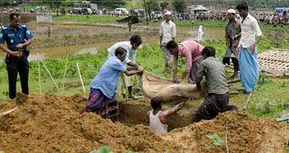
আগামীকাল এই প্রশ্নের উত্তর লিখে নিয়ে আসবে
আখিরাতের পর্যায়গুলোর একটি তালিকা তৈরি কর।
Notes:
ছবি শুধু আবহ সৃষ্টির জন্য । বাড়ির কাজ শিক্ষার্থীদের খাতায় লেখে নেওয়া নিশ্চত করতে হবে । আগামী দিন এই কাজ কয়েক জনের দেখতে হবে এবং বাকি কাজ দলনেতার দ্বারা মূল্যায়ন করে নেওয়া যেতে পারে।

Slide 31
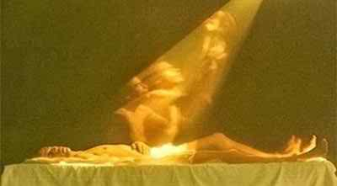
আল্লাহ হাফেজ

Slide 32
কৃতজ্ঞতা স্বীকার
শিক্ষা মন্ত্রণালয়, মাউশি, এনসিটিবি ও এটুআই-এর সংশ্লিষ্ট কর্মকর্তাবৃন্দ
এবং কন্টেন্ট সম্পাদক হিসেবে যাঁদের নির্দেশনা, পরামর্শ ও তত্ত্বাবধানে এই মডেল কন্টেন্ট সমৃদ্ধ হয়েছে তারা হলেন-
১। জনাব মোঃ গোলাম জাওহার, সহকারী অধ্যাপক, ইসলামি আদর্শ, সরকারি টিটি কলেজ, ফরিদপুর।
২। জনাব মোঃ সাখাওয়াৎ হোসেন, সহকারী অধ্যাপক, ইসলামি আদর্শ, সরকারি টিটি কলেজ, সিলেট।

